Slide 1
CSS入门介绍

Slide 2
css是什么
Cascading Style Sheets 层叠样式表(级联样式表)
w3c解释：CSS是用于描述网页，包括颜色，布局和字体的显示语言。它可以适应不同类型的设备，如大屏幕，小屏幕或打印机。CSS是独立于HTML的，可以与任何基于XML的标记语言一起使用。从CSS HTML的分离使得它更容易维护网站，让不同的页面共享样式表，并量身定制的页面不同的环境。这呈现出样式和结构的分离。

Slide 3
html:
<p class="moreinfo">
For more information see the <a href="http://www.example.com/report">final report</a>.
</p>
css:
p.moreinfo { font-style: italic }
.triangle { border-color: transparent transparent green transparent; border-style: solid; border-width: 0px 300px 300px 300px; height: 0; width: 0; }

Slide 4
css的优势
内容与表现分离，网页的内容(html)与表现分开
表现的统一，可以使网页的表现非常统一，并且容易修改，提高重用性和可维护性
CSS可以支持多种设备，比如手机、PDA、打印机、电视机、游戏机等
使用CSS可以减少网页的代码量，让浏览器可以对CSS文件进行缓存，增加网页的浏览速度

Slide 5
使用css的方式
外部样式引入单独的css文件<link>
内部样式 <style></style>
行内样式 (内联) style属性
扩展 @import方式（了解即可，不推荐）：
style标签中 @import url(other.css);
css文件中 @import "other2.css";

Slide 6
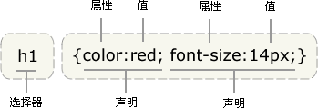
css语法
选择器后面写大括号
大括号里写属性，多个属性、值，用分号隔开
属性、值，用冒号隔开
书写习惯： 可以竖着写 也可以横着写
建议竖着写，但是行内样式只能横着写！

Slide 7
内部样式
位置：写在<head></head>标签中
也可以写在 body中，但是并不规范！！
内部样式只在当前页面中生效

Slide 8
外部样式
扩展名为.css文件
直接写选择器 不要在里面写<style>标签 不需要！！
通过
<link type=“text/css” href=“index.css” /> 引入
优势是可以在多个页面中反复引用

Slide 9
优先级
就近原则，后面的覆盖上面的
行内样式 > id样式 > class样式 > 标签名样式
有一个节点为<div id="ID" class="CLASS" style="color:black;"></div>
样式优先级：div < .class < div.class < #id < div#id < #id.class < div#id.class
!important声明 让该样式优先级提升到最高
.wraning { color: red !important;}
缺点：维护成本增加

Slide 10
CSS选择器
通用选择器 * { color: red; } 所有元素
缺点：影响性能
标签选择器(元素选择器)：
p { line-height: 20px; }
h1 { color: blue; }
类选择器(不能用数字开头)
.red { color: red; }
.fl { float: left; }
.fr { float: right; }
<h2 class=“fl red”></h2>
<a class=“fr red”></a>

Slide 11
类选择器
ul.red li { color: red;}
<ul class=“red”>
<li>键盘</li>
<li>鼠标</li>
<li>耳机</li>
</ul>
<ol class=“red”>
<li>华为</li>
<li>小米</li>
<li>魅族</li>
</ol>

Slide 12
id选择器
#top-nav {
position: fixed;
top: 0;
left: 0;
width: 100%;
}
<div id=“top-nav”>
……
</div>

Slide 13
分组选择符
相同规则作用于多个元素
h2, p.blue {
color: blue;
font-size: 20px;
}
<h2>我是标题2</h2>
<p class=“blue”>我是段落……</p>

Slide 14
后代选择器(包含选择器)
ul li {
float: left;
color: #F00;
}
#nav ul li {
border: 1px solid #fff;
}

Slide 15
伪类选择器
a:link 尚未访问的链接 a:visited 访问过的链接 a:hover 悬停的链接 a:active 按下不放的链接
input:focus {
outline: none;
font-size: 14px;
}
更多:开头的参考http://www.w3school.com.cn/cssref/css_selectors.asp

Slide 16
CSS特点
可继承
可叠加
按照优先级规则生效

Slide 17
继承
p{color:red;}
<p class="first">三年级时，我还是一个<span>胆小如鼠</span>的小女孩，上课从来不敢回答老师提出的问题，生怕回答错了老师会批评我。就一直没有这个勇气来回答老师提出的问题。学校举办的活动我也没勇气参加。</p>
<p id="second">到了三年级下学期时，我们班上了一节公开课，老师提出了一个很<span>简单</span>的问题，班里很多同学都举手了，甚至成绩比我差很多的，也举手了，还说着："我来，我来。"我环顾了四周，就我没有举手。</p>

Slide 18
特殊性
p{color:red;}
.first{color:green;}
span{color:pink;}
<p class="first">三年级时，我还是一个<span>胆小如鼠</span>的小女孩，上课从来不敢回答老师提出的问题，生怕回答错了老师会批评我。就一直没有这个勇气来回答老师提出的问题。学校举办的活动我也没勇气参加。</p>
<p id="second">到了三年级下学期时，我们班上了一节公开课，老师提出了一个很简单的问题，班里很多同学都举手了，甚至成绩比我差很多的，也举手了，还说着："我来，我来。"我环顾了四周，就我没有举手。</p>

Slide 19
层叠
p{color:red;}
p{color:green;}
<p class="first">三年级时，我还是一个<span>胆小如鼠</span>的小女孩，上课从来不敢回答老师提出的问题，生怕回答错了老师会批评我。就一直没有这个勇气来回答老师提出的问题。学校举办的活动我也没勇气参加。</p>
<p id="second">到了三年级下学期时，我们班上了一节公开课，老师提出了一个很<span>简单</span>的问题，班里很多同学都举手了，甚至成绩比我差很多的，也举手了，还说着："我来，我来。"我环顾了四周，就我没有举手。</p>

Slide 20
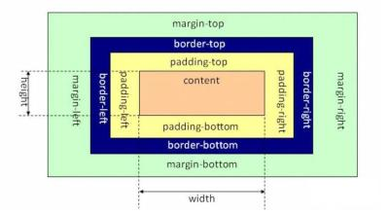
盒子模型（框模型）

Slide 21
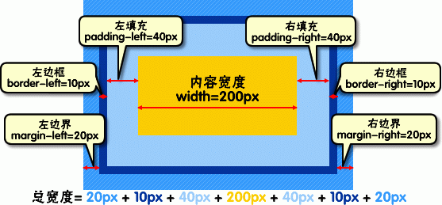
w3c盒模型和IE盒模型

Slide 22
width宽度、height高度
div{
width: 200px;
height: 300px;
}
<div>日前，北京市交通委发布本市第五次综合交通调查结果。数据显示，2010至2014年，市民工作日出行次数减少到2.75次，每天平均出门距离8.1公里。</div>

Slide 23
边框
border: 1px solid #f00;
border-width值：thin medium thick length……
border-style值：solid dotted dashed none ……;
更多样式参考http://www.w3school.com.cn/cssref/pr_border-style.asp
border-color值:#F00, #FF0000、rgb(r,g,b)、rgba(r,g,b,a);

Slide 24
边框
也可以单独设置 某一个方向的边框
div{border-bottom:1px solid red;}

Slide 25
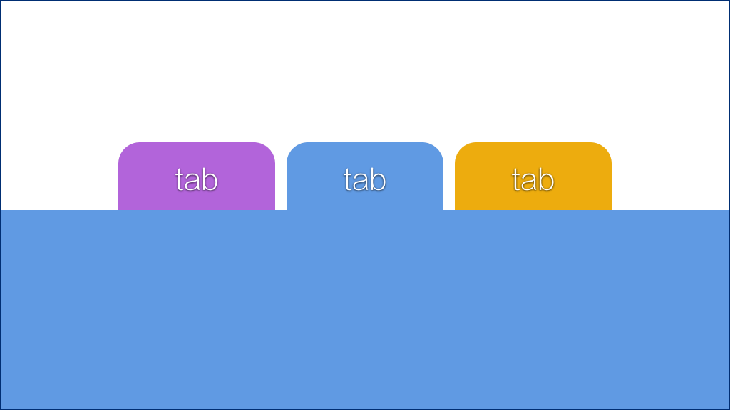
css3圆角
border-radius: 3px;
border-radius: 0 0 0 0;
border-top-left-radius:2em;
border-top-right-radius:2em;
border-bottom-right-radius:2em;
border-bottom-left-radius:2em;

Slide 26
外边距 margin
margin: 10px 11px 12px 13px;
margin: 10px 11px 12px;
margin: 10px 11px;
margin: 10px;
值可为负数
在宽度指明的情况下 margin: 0 auto 可以让元素居中
auto是由浏览器计算左右外边距

Slide 27
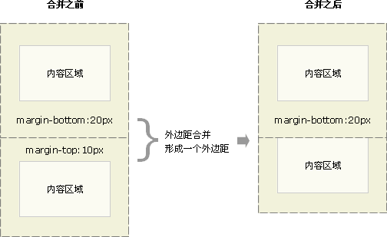
外边距 margin
只有普通文档流中块框的垂直外边距才会发生外边距合并。行内框、浮动框或绝对定位之间的外边距不会合并。

Slide 28
内边距
内容区和边框之间的空间
会把元素的实际占用区域扩大
值不为负数
padding和margin的区别
padding在边框里，margin在边框外。

Slide 29
.box {
width: 100px;
height: 40px;
padding: 20px;
margin: 30px;
border: 1px solid black;
}
<div class=“box”>我是内容</div>

Slide 30
背景
背景可以为HTML元素设置背景色、背景图像
background-color: #f8f8f8;
background-image: url(bg.jpg);
background-image: linear-gradient(270deg,#000,#FFF);

Slide 31

背景色 background-color
可以取颜色值 或者 transparent(默认值)
background-color 属性为元素设置一种纯色。这种颜色会填充元素的内容、内边距和边框区域。如果边框有透明部分（如虚线边框），会透过这些透明部分显示出背景色。
div{
border: 2px dashed black;
width: 200px;
height: 50px;
background: #ccc;
}

Slide 32
背景图片 background-image
把图片设置为背景，background-image的默认值是none
路径相对当前代码所在文件
body {
background-image: url(bg.jpg);
}

Slide 33
背景重复 background-repeat
属性值 repeat 导致图像在水平垂直方向上都平铺，就像windows壁纸的平铺一样。
repeat-x 和 repeat-y 分别导致图像只在水平或垂直方向上重复
no-repeat 不平铺，只展示一次。

Slide 34
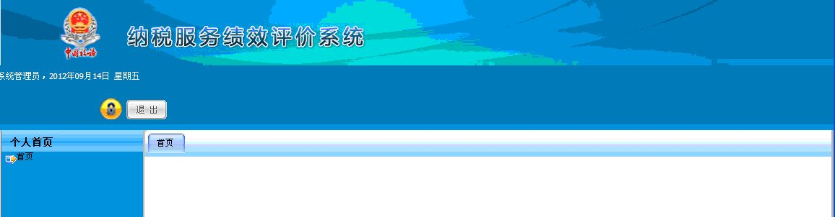

Slide 35


Slide 36
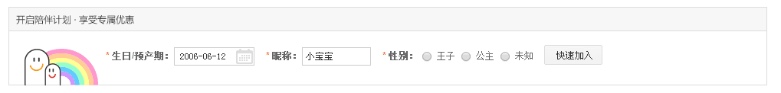
背景定位 background-position
background-position 属性设置背景图像的起始位置。
top left
top center
top right
center left
center center
center right
bottom left
bottom center
bottom right
x% y%
xpos ypos
背景案例

Slide 37
集中写法 background
在一个声明中设置所有背景属性
background: color url repeat attachment position;
background: #ff0 url(“images/btn-bg.jpg”) no-repeat top center;

Slide 38
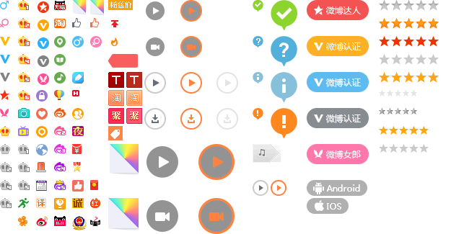

Slide 39
文字排版

Slide 40
文本
通过文本属性，可以改变文本的颜色、字符间距，对齐文本，装饰文本，对文本进行缩进，等等。
语义化标签<small> <strong> <b> <em> <i>

Slide 41
缩进 p {text-indent: 2px;}
可以使用非常大的负值来把文字隐藏
对齐 text-align
left 把文本排列到左边（默认）。
right 把文本排列到右边。
center 把文本排列到中间。
justify 实现两端对齐文本效果。

Slide 42
单词间距word-spacing: 10px;
字间距(字母、汉字间隔) letter-spacing: 10px;
大小写转换 text-transform: uppercase
none 定义带有小写字母和大写字母的标准的文本(默认)。
capitalize 文本中的每个单词以大写字母开头。
uppercase 定义仅有大写字母。
lowercase 定义无大写字母，仅有小写字母。

Slide 43
文本的修饰 text-decoration
none 定义标准的文本(默认) 。
underline 下划线。
overline 定义文本上的一条线。
line-through 定义穿过文本下的一条线。 删除线
white-space处理空白的方式
normal 默认。空白会被浏览器忽略。
pre 空白会被浏览器保留。其行为方式类似 HTML 中的 <pre> 标签。
nowrap 禁止换行！
pre-wrap 保留空白符序列，但是正常地进行换行。
pre-line 合并空白符序列，但是保留换行符。

Slide 44
font-weight 文本粗细
normal默认
bold 粗体
font-size 字号
font-size: 14px;
font-size: 200%;
font-style 斜体
font-style:italic;

Slide 45
font-family
font-family:Arial,Verdana,Sans-serif

Slide 46
行高(行间距)
p{line-height:20px;}
新京报讯 (记者吴为)近日，各地陆续公布了2015年度社会平均工资，并以此为标准上调了5项社会保险的缴费基数。有媒体报道，许多企业的职工反映“本人工资没有涨，但缴费涨了许多”。对此，昨日，人社部相关负责人解释：大多数职工仍是按本人工资作为基数缴纳社会保险费，只有少数收入偏低的职工和少数收入偏高的职工，缴费基数不是本人工资。

